Slide 1
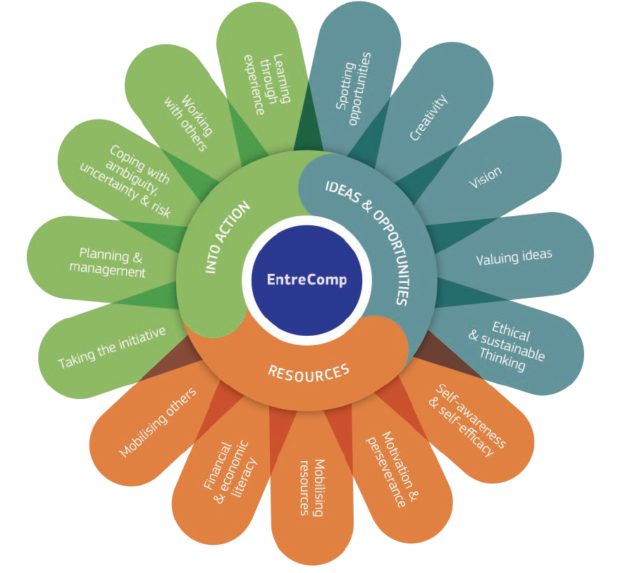
1.2 Kreatywność
1.2. Kreatywność w EntreComp
Ten projekt został zrealizowany przy wsparciu finansowym Komisji Europejskiej. Ten dokument i jego zawartość odzwierciedlają jedynie poglądy autorów, a Komisja nie ponosi odpowiedzialności za jakiekolwiek wykorzystanie informacji w nim zawartych
Legal description – Creative Commons licensing: The materials published on the EntreComp project website are classified as Open Educational Resources' (OER) and can be freely (without permission of their creators): downloaded, used, reused, copied, adapted, and shared by users, with information about the source of their origin.

Slide 2
Kreatywność do uczenia się przez całe życie
Zgodnie z ramami kompetencji Komisji Europejskiej w zakresie przedsiębiorczości, znanymi jako „EntreComp”, kreatywność jest jedną z 15 umiejętności, które każdy uczeń może rozwinąć, aby zostać przedsiębiorcą.
W EntreComp kreatywność jest prezentowana jako jedna z kluczowych kompetencji w obszarze zwanym „Pomysły i możliwości”, chociaż proces twórczy obejmuje zarówno wykorzystanie zasobów, jak i zdolność do działania na podstawie pomysłów w celu kształtowania i wykorzystywania ich wartości.
Ten projekt został zrealizowany przy wsparciu finansowym Komisji Europejskiej. Ten dokument i jego zawartość odzwierciedlają jedynie poglądy autorów, a Komisja nie ponosi odpowiedzialności za jakiekolwiek wykorzystanie informacji w nim zawartych
Legal description – Creative Commons licensing: The materials published on the EntreComp project website are classified as Open Educational Resources' (OER) and can be freely (without permission of their creators): downloaded, used, reused, copied, adapted, and shared by users, with information about the source of their origin.

Slide 3
Kreatywność do uczenia się przez całe życie
Ten przewodnik ma na celu zainspirowanie większej liczby podmiotów w całej Europie i poza nią do zaangażowania się, przyłączenia się do społeczności uczestników zaangażowanych we włączanie tych kompetencji życiowych w edukację, społeczności, pracę i przedsiębiorczość.
1.2 Kreatywność | Rozwijanie kreatywności i trafnych pomysłów | Rozwijanie kilku pomysłów i wyzwań aby kreować wartość, zawierającą lepsze rozwiązania dla funkcjonowania oraz nowych wyzwań Odkrywanie i eksperymentowanie z innowacyjnym podejściem Łączenie wiedzy i zasobów dla uzyskania wartościowych efektów
Źródło: Model koncepcyjny EntreComp (Tabela 1)
Ten projekt został zrealizowany przy wsparciu finansowym Komisji Europejskiej. Ten dokument i jego zawartość odzwierciedlają jedynie poglądy autorów, a Komisja nie ponosi odpowiedzialności za jakiekolwiek wykorzystanie informacji w nim zawartych
Legal description – Creative Commons licensing: The materials published on the EntreComp project website are classified as Open Educational Resources' (OER) and can be freely (without permission of their creators): downloaded, used, reused, copied, adapted, and shared by users, with information about the source of their origin.

Slide 4
Kreatywność jako umiejętność
Dzięki Entrecomp Framework kreatywność nie jest uważana za rzadki prezent dla szczęśliwych uczniów lub wybranych osób, ale jest to kompetencja, którą każdy może rozwijać i trenować.Kreatywność to zdolność do myślenia o zadaniu lub problemie w nowy lub inny sposób, lub umiejętność wykorzystywania wyobraźni do generowania nowych pomysłów. To umiejętność rozwiązywania złożonych problemów lub znajdowania ciekawych sposobów sugerowania nowych rozwiązań.
Kreatywność = kompetencja dla wszystkich = narzędzie do rozwiązywania problemów dla wszystkich
Ten projekt został zrealizowany przy wsparciu finansowym Komisji Europejskiej. Ten dokument i jego zawartość odzwierciedlają jedynie poglądy autorów, a Komisja nie ponosi odpowiedzialności za jakiekolwiek wykorzystanie informacji w nim zawartych
Legal description – Creative Commons licensing: The materials published on the EntreComp project website are classified as Open Educational Resources' (OER) and can be freely (without permission of their creators): downloaded, used, reused, copied, adapted, and shared by users, with information about the source of their origin.

Slide 5
‘Sztuka myślenia’
Proces twórczy obejmuje następujące cztery etapy
Przygotowanie
Zbieranie źródłowych informacji
Skupianie sięna problemach i możlwiościach
Inkubacja
Po przeglądzie i przetowrzeniu informacji, trzeba się przespać z pomysłem
Iluminacja
Często gdy nie oczekujesz tego , przychodzi pomysł do twojej głowy. Eureka!
Wdrożenie / weryfikacja
Przygotowanie planu do realizacji pomysłu i testowanie
Źródło: Sztuka myśli, Graham Wallas
Ten projekt został zrealizowany przy wsparciu finansowym Komisji Europejskiej. Ten dokument i jego zawartość odzwierciedlają jedynie poglądy autorów, a Komisja nie ponosi odpowiedzialności za jakiekolwiek wykorzystanie informacji w nim zawartych
Legal description – Creative Commons licensing: The materials published on the EntreComp project website are classified as Open Educational Resources' (OER) and can be freely (without permission of their creators): downloaded, used, reused, copied, adapted, and shared by users, with information about the source of their origin.

Slide 6
1.2 Kreatywność
1.2.B Stymulowanie kreatywności
Ten projekt został zrealizowany przy wsparciu finansowym Komisji Europejskiej. Ten dokument i jego zawartość odzwierciedlają jedynie poglądy autorów, a Komisja nie ponosi odpowiedzialności za jakiekolwiek wykorzystanie informacji w nim zawartych
Legal description – Creative Commons licensing: The materials published on the EntreComp project website are classified as Open Educational Resources' (OER) and can be freely (without permission of their creators): downloaded, used, reused, copied, adapted, and shared by users, with information about the source of their origin.

Slide 7
Ćwiczenia stymulujące umysł
4 uwagi wstępne:
Istnieją różne rodzaje działań, które można wykorzystać, aby stać się bardziej kreatywnym i rozwinąć myślenie lateralne
Ćwiczenia te łączą pomysły, które służą bardzo różnym potrzebom lub zainteresowaniom, tworząc nową koncepcję
Techniki te mogą przynieść głupie rezultaty, ale ostatecznie jest to pomocny sposób na wyrwanie umysłu z kreatywnej rutyny
Uczestnicy będą musieli pozwolić swoim umysłom swobodnie wędrować i tworzyć jeszcze nieodkryte pomysły
Ten projekt został zrealizowany przy wsparciu finansowym Komisji Europejskiej. Ten dokument i jego zawartość odzwierciedlają jedynie poglądy autorów, a Komisja nie ponosi odpowiedzialności za jakiekolwiek wykorzystanie informacji w nim zawartych
Legal description – Creative Commons licensing: The materials published on the EntreComp project website are classified as Open Educational Resources' (OER) and can be freely (without permission of their creators): downloaded, used, reused, copied, adapted, and shared by users, with information about the source of their origin.

Slide 8
Parafrazowanie pytań, część 1
Wyobraź sobie, że musisz odpowiedzieć na to bardzo proste pytanie: „Ile to 5 + 5?”. Oczywiście jest tylko jedna poprawna odpowiedź: 10!
A gdyby tak zadać to samo pytanie w inny sposób, na przykład: „Jakie liczby dają 10 jako sumę?” - Ile odpowiedzi byłoby teraz? Nieskończone liczba, a także nieskończona liczba sposobów uzyskania tej samej odpowiedzi.
Ten projekt został zrealizowany przy wsparciu finansowym Komisji Europejskiej. Ten dokument i jego zawartość odzwierciedlają jedynie poglądy autorów, a Komisja nie ponosi odpowiedzialności za jakiekolwiek wykorzystanie informacji w nim zawartych
Source: VCD Germany
Legal description – Creative Commons licensing: The materials published on the EntreComp project website are classified as Open Educational Resources' (OER) and can be freely (without permission of their creators): downloaded, used, reused, copied, adapted, and shared by users, with information about the source of their origin.

Slide 9
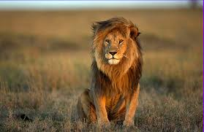
Parafrazowanie pytań, część 2
Wyobraź sobie, że masz „lew” jako odpowiedź i pomyśl o trzech różnych pytaniach.
Na przykład: jakie zwierzę jest królem dżungli?
Ten projekt został zrealizowany przy wsparciu finansowym Komisji Europejskiej. Ten dokument i jego zawartość odzwierciedlają jedynie poglądy autorów, a Komisja nie ponosi odpowiedzialności za jakiekolwiek wykorzystanie informacji w nim zawartych
Legal description – Creative Commons licensing: The materials published on the EntreComp project website are classified as Open Educational Resources' (OER) and can be freely (without permission of their creators): downloaded, used, reused, copied, adapted, and shared by users, with information about the source of their origin.

Slide 10
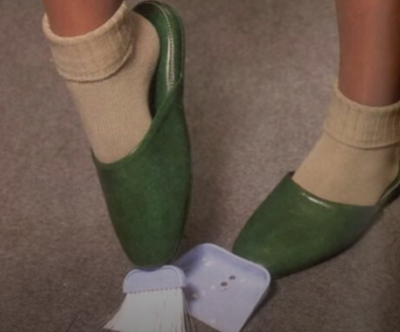
Łączenie i kombinowanie
Chindogu jest znane jako japońska sztuka tworzenia zasadniczo bezużytecznych wynalazków, które można by wykorzystać do rozwiązywania podstawowych codziennych problemów, ale robią to w absurdalny sposób (tj. Łączenie pozornie przeciwstawnych pomysłów).
Ten projekt został zrealizowany przy wsparciu finansowym Komisji Europejskiej. Ten dokument i jego zawartość odzwierciedlają jedynie poglądy autorów, a Komisja nie ponosi odpowiedzialności za jakiekolwiek wykorzystanie informacji w nim zawartych
Legal description – Creative Commons licensing: The materials published on the EntreComp project website are classified as Open Educational Resources' (OER) and can be freely (without permission of their creators): downloaded, used, reused, copied, adapted, and shared by users, with information about the source of their origin.

Slide 11
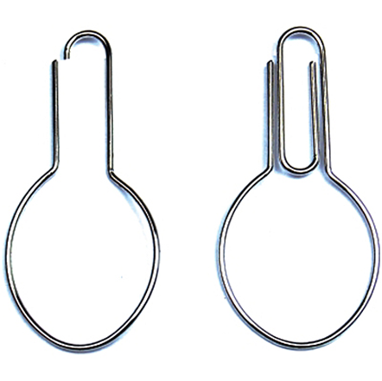
Ćwiczenia syneptyczne
Odnoszą się do zdolności znajdowania powiązań i relacji między pojęciami, przedmiotami i ideami, które pozornie nie mają żadnego związku.
Na przykład:
- Co mogę zrobić ze spinaczem do papieru i łyżką?
- Jakie podobieństwa mogą istnieć między rzeką Limpopo w Afryce a jeziorem Bajkał na Syberii?
Ten projekt został zrealizowany przy wsparciu finansowym Komisji Europejskiej. Ten dokument i jego zawartość odzwierciedlają jedynie poglądy autorów, a Komisja nie ponosi odpowiedzialności za jakiekolwiek wykorzystanie informacji w nim zawartych
Legal description – Creative Commons licensing: The materials published on the EntreComp project website are classified as Open Educational Resources' (OER) and can be freely (without permission of their creators): downloaded, used, reused, copied, adapted, and shared by users, with information about the source of their origin.

Slide 12
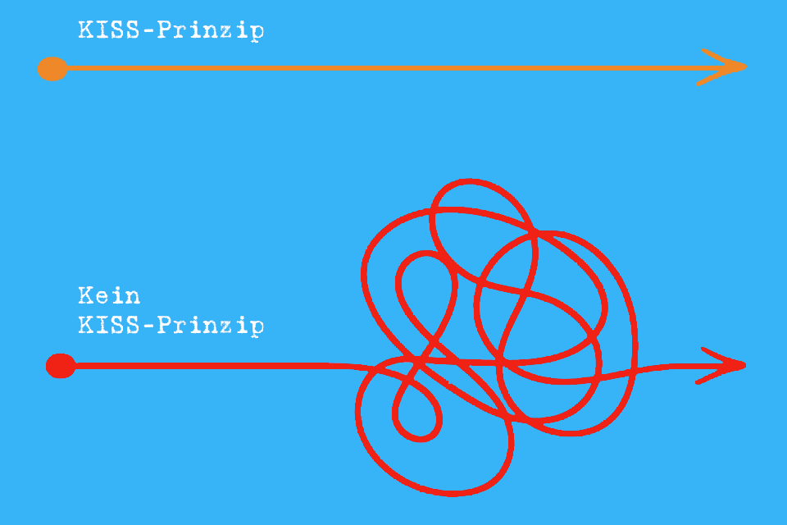
Zasada K.I.S.S.
Komunikat „Keep It Simple, Stupid!” zasada w migawce:
Czym jest KISS
Czym jest NIE KISS
Źródło: t2informatik GmbH, Berlin
Ten projekt został zrealizowany przy wsparciu finansowym Komisji Europejskiej. Ten dokument i jego zawartość odzwierciedlają jedynie poglądy autorów, a Komisja nie ponosi odpowiedzialności za jakiekolwiek wykorzystanie informacji w nim zawartych
Legal description – Creative Commons licensing: The materials published on the EntreComp project website are classified as Open Educational Resources' (OER) and can be freely (without permission of their creators): downloaded, used, reused, copied, adapted, and shared by users, with information about the source of their origin.

Slide 13
Definiowanie zasad
Zasada (KISS - Keep It Short and Simple or stupid) „Zachowaj zwięzłość i prostotę” (lub głupotę) to reguła projektowa stwierdzająca, że systemy działają lepiej, gdy mają proste, a nie złożone projekty. KISS nie ma implikować głupoty.
Wręcz przeciwnie, jest zwykle kojarzony z inteligentnymi systemami, które można błędnie zinterpretować jako głupie ze względu na ich prostotę.
Ten projekt został zrealizowany przy wsparciu finansowym Komisji Europejskiej. Ten dokument i jego zawartość odzwierciedlają jedynie poglądy autorów, a Komisja nie ponosi odpowiedzialności za jakiekolwiek wykorzystanie informacji w nim zawartych
Legal description – Creative Commons licensing: The materials published on the EntreComp project website are classified as Open Educational Resources' (OER) and can be freely (without permission of their creators): downloaded, used, reused, copied, adapted, and shared by users, with information about the source of their origin.

Slide 14
Karty Intùiti
To narzędzie do kreatywnego myślenia opartego na wizualnych i wyimaginowanych skojarzeniach, więc wystarczy przetasować talię, wybrać kartę i przeczytać bajkę… i zasugerować koniec historii.
Każda karta stanowi potężną zachętę, jest zaprojektowana zgodnie z zasadami Gestalt i oferuje sugestywną bajkę, która nie ma pisemnego zakończenia.
Dowiedz się więcej o Intùiti
Ten projekt został zrealizowany przy wsparciu finansowym Komisji Europejskiej. Ten dokument i jego zawartość odzwierciedlają jedynie poglądy autorów, a Komisja nie ponosi odpowiedzialności za jakiekolwiek wykorzystanie informacji w nim zawartych
Legal description – Creative Commons licensing: The materials published on the EntreComp project website are classified as Open Educational Resources' (OER) and can be freely (without permission of their creators): downloaded, used, reused, copied, adapted, and shared by users, with information about the source of their origin.

Slide 15
Dwie ważne uwagi
Nie zakochuj się w swoich pomysłach:
Idealny pomysł to tylko złudzenie, które utrudnia proces naszego twórczego myślenia. Wyzwaniem nie jest generowanie pomysłów, ale umiejętność wyboru najlepszych pomysłów. Posiadanie wielu pomysłów jest dobre, jeśli jesteśmy w stanie je odrzucić.
Zrób coś innego każdego dnia
Robienie i tworzenie czegoś nowego może ożywić życie i ożywienie, pozwalając nam się wzbogacać i ewoluować. Tworzenie czegoś nowego w naszym życiu każdego dnia to bardzo prosta czynność. Możemy zacząć zmieniać krzesła, wybierać potrawy, których nigdy nie próbowaliśmy, ale też tworzyć coś własnymi rękami, ponieważ aktywność manualna pomaga umysłowi w znalezieniu się między myślami a rzeczywistością.
Ten projekt został zrealizowany przy wsparciu finansowym Komisji Europejskiej. Ten dokument i jego zawartość odzwierciedlają jedynie poglądy autorów, a Komisja nie ponosi odpowiedzialności za jakiekolwiek wykorzystanie informacji w nim zawartych
Legal description – Creative Commons licensing: The materials published on the EntreComp project website are classified as Open Educational Resources' (OER) and can be freely (without permission of their creators): downloaded, used, reused, copied, adapted, and shared by users, with information about the source of their origin.

Slide 16
Wnioski i konkluzje
Ludzie często szukają rozwiązania swoich problemów za pomocą kreatywności, poszukiwanie natychmiastowe narzędzie lub metoda. Ale korzystanie z danej „przepisu” nie jest właściwa, musisz podjąć pracę i swoje myślenie lateralne, swoje krytyczne uzdolnienia, a także odwagę….
Ten projekt został zrealizowany przy wsparciu finansowym Komisji Europejskiej. Ten dokument i jego zawartość odzwierciedlają jedynie poglądy autorów, a Komisja nie ponosi odpowiedzialności za jakiekolwiek wykorzystanie informacji w nim zawartych
Legal description – Creative Commons licensing: The materials published on the EntreComp project website are classified as Open Educational Resources' (OER) and can be freely (without permission of their creators): downloaded, used, reused, copied, adapted, and shared by users, with information about the source of their origin.

